Slide 1

Wiskunde
Hoofdstuk 4

Slide 2
Wat gaan we doen ?
Opdracht 58 en 59
Opdracht 63b en 64
Opdrachtje
Opdracht 31 en 39
Soorten symmetrie

Slide 3
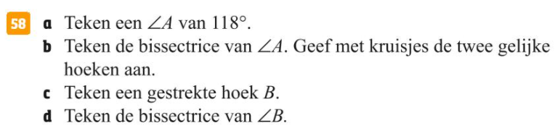
Opdracht 58

Slide 4
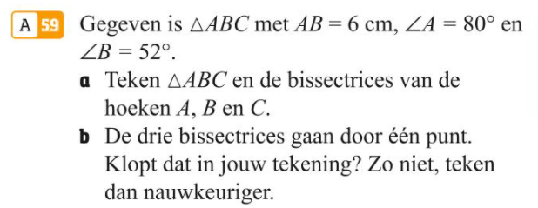
Opdracht 59

Slide 5
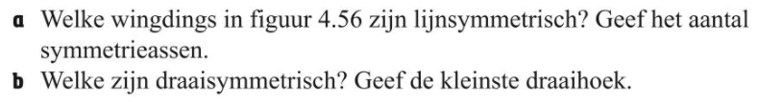
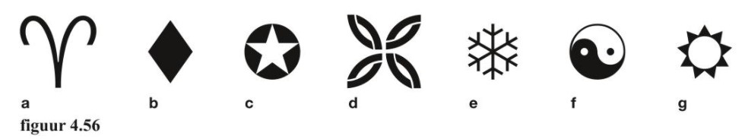

Opdracht 63b
B, 360 : 2 = 180 graden = kleinste draaihoek
C, 360 : 5 = 72 graden = kleinste draaihoek
D, 360 : 4 = 90 graden = kleinste draaihoek
E, 360 : 6 = 60 graden = kleinste draaihoek
G, 360 : 9 = 40 graden = kleinste draaihoek
A is niet draaisymmetrisch, want de kleinste draaihoek is 360 graden.
F ook niet

Slide 6
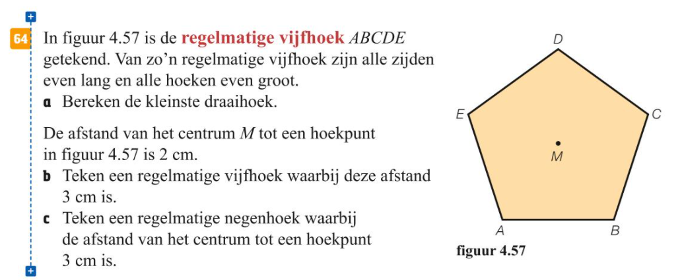
Opdracht 64
Regelmatig figuur = zijdes allemaal even lang zijn & alle hoeken zijn even groot
Kleinste draaihoek = 360 : 5 = 72 graden

Slide 7
Pauze ☺
We nemen een pauze van 10 minuten en dan gaan we weer verder
Je mag de vergadering verlaten, maar ook erin blijven
Om 13.40 gaan we verder

Slide 8
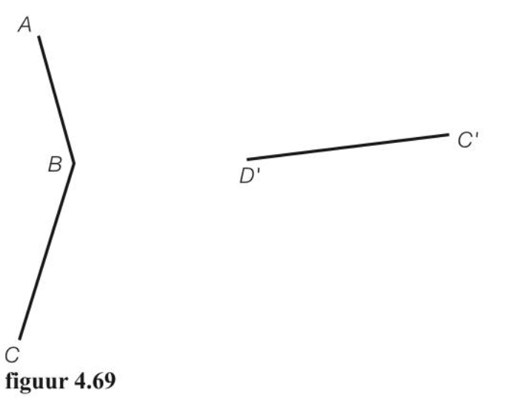

Slide 9
Soorten symmetrie
Lijnsymmetrie → Zoek de symmetrieas(sen)
Draaisymmetrie→ Zoek de kleinste draaihoek
Puntsymmetrie → Draaisymmetrie met een draaihoek van 180 graden

Slide 10

Opdracht 31

Slide 11
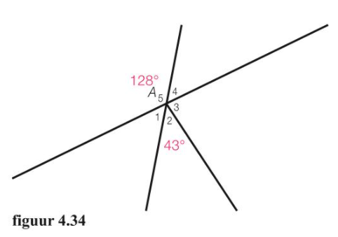

Opdracht 39

Slide 12
Opdrachtje
Teken lijnstuk PQ van 5 cm
Teken de middelloodlijn van lijnstuk PQ
Zet waar de middelloodlijn PQ snijdt de letter T
Teken de bissectrices van hoek T
Maak een foto van je tekening

Slide 13
Opdrachtje
Teken lijnstuk PQ van 5 cm
Teken de middelloodlijn van lijnstuk PQ
Zet waar de middelloodlijn PQ snijdt de letter T
Teken de bissectrices van hoek T
Maak een foto van je tekening
Lever je foto in via Magister; Opdrachten

Slide 14

Toets H4
Woensdag 10 februari

Slide 15
Inleveropdracht
Wat? Opdracht over de behandelde stof
Wie ? Individueel
Waar ? Magister → Elo → Opdrachten
Hoe ? Werk de opdracht uit in je schrift → Maak een foto van je handgeschreven uitwerkingen → Plak de foto in Word en lever dit bestand in
Wanneer? Inleveren vóór 16.00 uur op vrijdag

Slide 16
Thuiswerk
Paragraaf 4.1: 3, 4, 5, 7, 8, 9 en 10
Paragraaf 4.2: 14, 15, 17, 18, 22, 24, 25, 28, 29, 31, 32
Paragraaf 4.3: 36, 37, 38, 39 en 40
Paragraaf 4.4: 42, 44, 45, 47, 48, 53, 54, 55, 58 en 59
Paragraaf 4.5: 63, 64, 67, 70 en 71
Thuiswerk Overzicht
→Bestand in Teams
→Kijk de opdrachten na
→Vul het bestand in en sla het bestand op
Dit is de inleveropdracht van vandaag

